Slide 1



Slide 2


一例肠瘘腹腔感染患者的诊疗

Slide 3

● 病例简介
摘要
1.独特性：患者手术后肠瘘，腹腔感染。
2.背景：患者外伤手术后肠瘘，腹腔感染，腹腔出血，经积极腹腔黎氏双套管冲洗，止血，营养等处理后患者转危为安。

Slide 4
● 患者基础信息
1.人口学信息：患者男性，20岁，工人，河南许昌。
2.主诉：患者“腹部外伤术后15天，反复发热10余天”入院。15天前患者因车祸致腹部外伤，急诊就诊于宁波大学附属第一医院，予以完善胸腹部主动脉CTA提示两肺少许渗出性改变，右侧少量气胸可能，肝破裂，右侧肾上腺血肿，盆腹腔大量积液积血，右侧髂骶关节性炎性改变，右侧梨状肌萎缩，胸腹主动脉CT未见明显异常。急诊行剖腹探查+肝损伤清创修补术+肠系膜血管损伤止血术，术后转EICU进一步治疗。患者10余天来反复发热不适，伴间断腹痛，经加强抗感染治疗后效果不佳。2025年1月24复查CT提示胃窦部胃壁十二指肠球降部，肠壁水肿增厚，十二指肠降部，肠壁破损待除外，降结肠后部渗出改变，注意除外肠壁损伤，胰周渗出性改变，家属要求转至南京鼓楼医院予以完善CT提示腹盆腔多发渗出积液，局部包裹，十二指肠壁水肿增厚，前壁局部欠光整，腹盆腔多发小肠壁轻度增厚。结合病史及相关检查不排除肠瘘，创伤性胰腺炎。为进一步诊治急诊入我院，病程来患者精神饮食饮睡眠欠佳，大便少，色黄。
3.既往史：无，既往体健，偶尔吸烟及饮酒。

Slide 5
● 入院后检查
1.体格检查：
查体：T：39°C，P:149次/分，R:57次/分,BP:179 /138mmHg,意识清楚，精神差，双侧瞳孔等大等圆，光反射灵敏，颈软，气管居中，双肺呼吸音粗，闻及少许湿啰音，心律齐，腹部可见长约20厘米，手术切口愈合欠佳，切口处见混浊液体渗出，腹部留置3根腹腔引流管，2根肝穿刺引流管，通畅在位，左侧腹腔引流管可见灰黄色浑浊液体引出，肌紧张，局部压痛，无反跳痛，双下肢不肿，病理征未引出。
2.辅助检查：
1月26号CT示两肺下叶实变两侧胸膜稍增厚，两侧胸腔见少量积液，心包积液，腹腔损伤及体外引流术后网膜模糊腹腔积液胆囊密度不均。
2月2日CT示腹部外伤术后腹盆腔多发渗出积液，局部包裹伴感染，较1月26日老片积液稍增多，肝左叶低密度灶较前片减少，胰腺局部显示不清，胆汁淤积，两肺上叶及下叶渗出实变较前片病灶增多，两侧胸腔少量积液，心包积液膀胱积气。

Slide 6
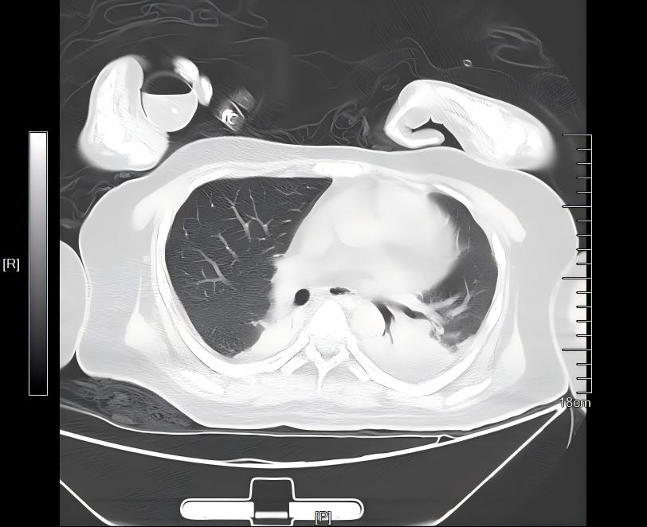
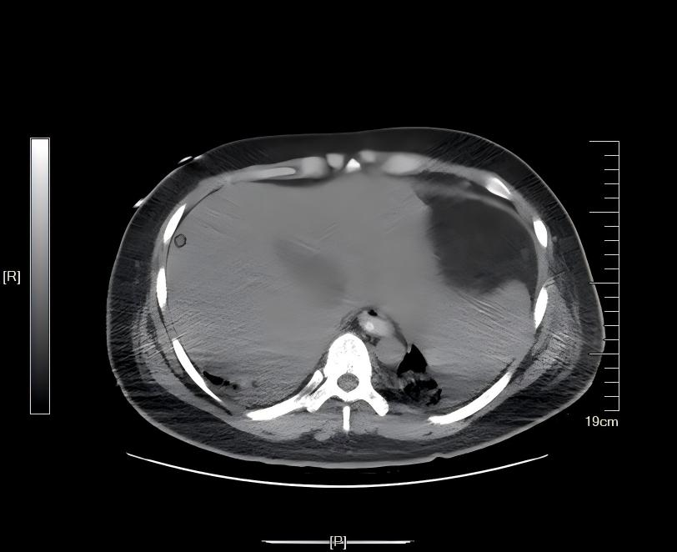
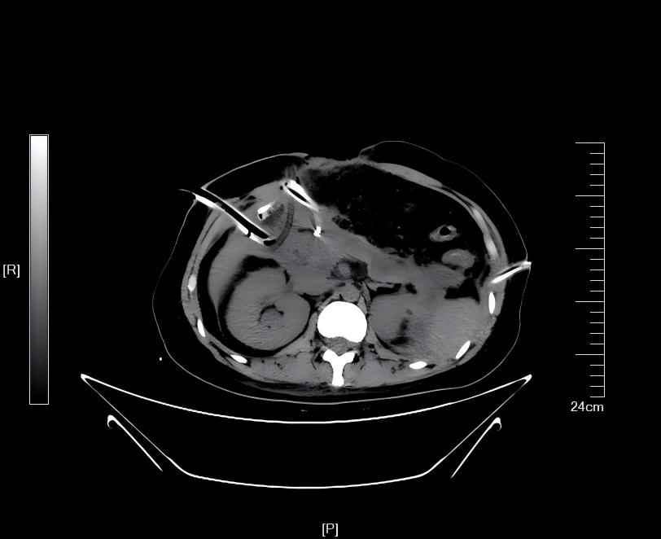
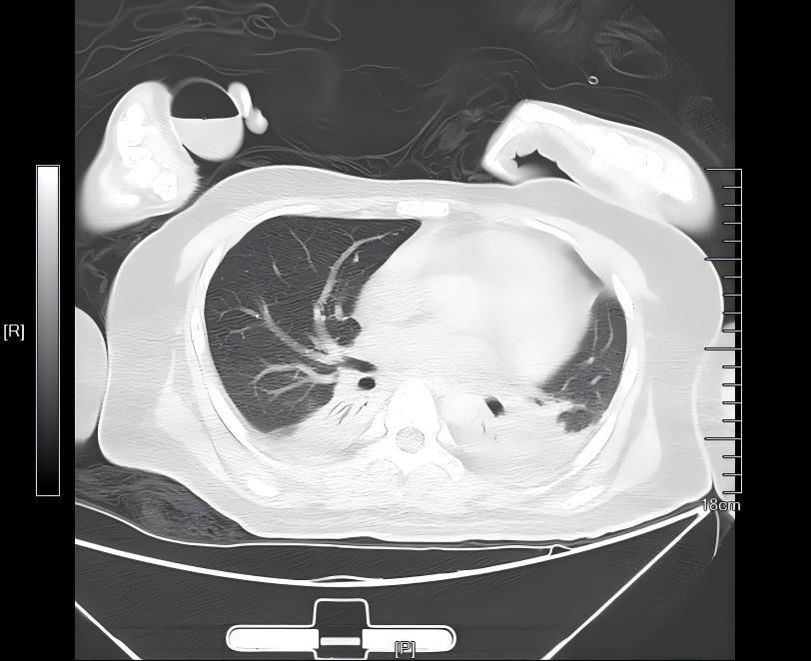
● 入院后检查
3.影像学检查：

Slide 7
● 诊断评估
诊断评估
1.初步诊断：手术后肠瘘，胰腺损伤，腹腔感染，创伤性肝破裂修补术后，肠系膜血管损伤术后，急性呼吸窘迫综合症，肺炎，胸腔积液，腹腔积液，肾包膜下积液血肿。
2.诊断依据：结合患者病史及辅助检查，同时患者引流管颜色性状且引流管淀粉酶高，后期消化道造影可明确。
3.鉴别诊断：肠道炎性疾病，结肠癌，结肠克罗恩病，结合病史可排除。

Slide 8
● 治疗过程
1.药物（2025-01-25 亚胺培南西司他丁 1.0g Q8H）
2.手术（2025-01-25 消化道造瘘管换管术（黎氏双套管冲洗）
2025-02-03 局部浸润麻醉下经导管肝动脉栓塞术，腹腔动脉造影，肠系膜上动脉造影，脾动脉造影。
2025-02-04 全麻下行胰腺部分切除，肠系膜动脉缝合术，腹腔脓肿切开引流术，十二指肠瘘引流术。）

Slide 9
● 治疗过程
3.微生物/病理结果（2025-01-29 患者腹腔引流液培养提示鲍曼不动杆菌（多重耐药），粘质沙雷菌。）
4.方案调整（2025-01-29 加用依拉环素 50mg Q12H）
5.指标追踪（体温，白细胞，白介素及CRP等感染指标较前好转。）

Slide 10
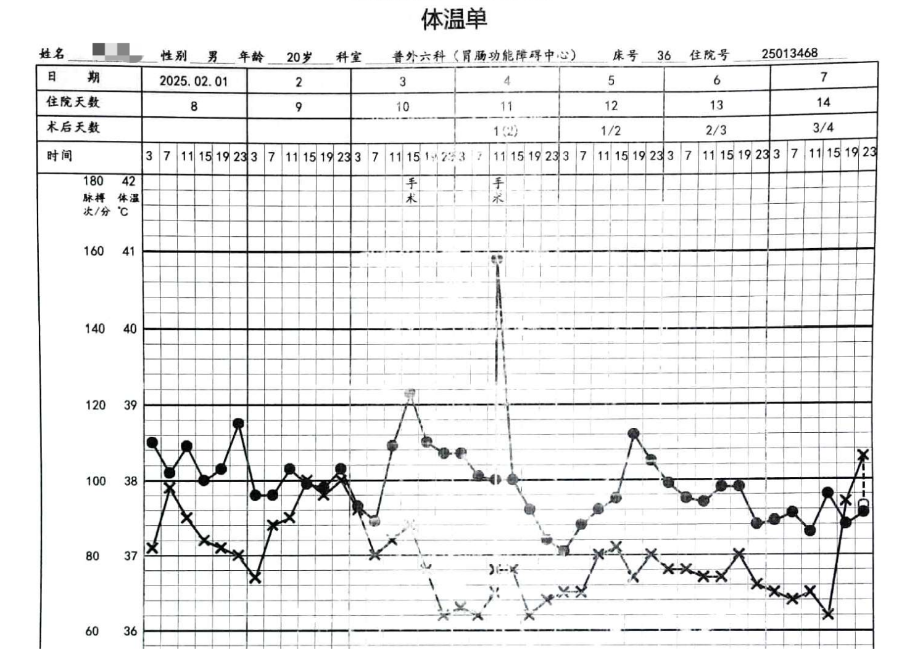
● 治疗过程
3.时间轴记录:(折线图)

Slide 11

● 诊疗体会
1.疗效评价：本例患者临床及病原微生物治愈，经积极有效的手术引流，双套管冲洗引流，有效的抗感染，营养支持等处理，患者临床获得满意的效果。
2.局限性：此患者合并ARDS，经气管插管呼吸机辅助通气及呼吸力学监测，氧合及症状好转，未及时行气管镜检查。
3.结论：患者手术后肠瘘，腹腔感染，且手术腹腔出血，失血性休克，经介入手术效果不佳，及时的外科手术止血及充分的感染灶清除，同时精准的抗感染，患者最终康复出院。

Slide 12
感谢观看
敬请指导

